Slide 1
エンジニアから見る Mac OS X

Slide 2
Mac のイメージ
お洒落、かっこいいマシン
デザイナーさんが使うマシン
DTPに強いマシン
実は、Developerのためにある！･･･はず

Slide 3
Agenda
Mac の歴史
Max OS X
開発
Snow Leperd

Slide 4
Mac の歴史
System 1 ～ Mac OS 9
Max OS X 10.0 ～ 10.5

Slide 5
Sytem1 ～ Mac OS 9
Alto,Lisaが源流
System1 - CPUは68k.QuickDraw.シングルタスク
System6 - Color QuickDraw
System7 - 32bit QuickDraw,QuickTime
Mac OS 8 - Copland計画失敗、Mac OS X へのツナギ
Mac OS 9 - Carbon 搭載
最高で疑似マルチタスク

Slide 6
Max OS X
NEXTSTEPが源流
途中PowerPCからIntel CPUへ
現在のバージョンは 10.5 Leperd（レパード）。
このバージョンからUnix公認。

Slide 7
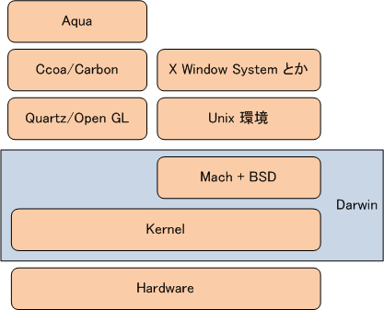
Mac OS X 階層図

Slide 8
Darwin
カーネル、ライブラリ、諸々
オープンソース
http://www.opensource.apple.com/darwinsource/
Driver, Library, Unix tools, X11, etc…
Mach+BSDベース
ハイブリッドカーネル（らしい）。

Slide 9
Unix環境
何はともあれTerminalを使う
標準シェルはbash
せっかくだからzshを使ってみよう
Demo

Slide 10
MacPorts
Macのパッケージ管理システム（の一つ。他にもある。今のところMacPortsがメジャー）
Unixのオープンソース・ソフトウェアを手軽にインストールできる
ソースコードからコンパイルする必要がある
Demo

Slide 11
X11 for Mac OS X
X Window System
Leperdでは最初からインストールされている。それまでは手動インストール。
特徴はルートレスモード
Mac OS Xがデスクトップを占有しているため、Xがデスクトップを占める訳にはいかない。
ルートありモードもいけるはず

Slide 12
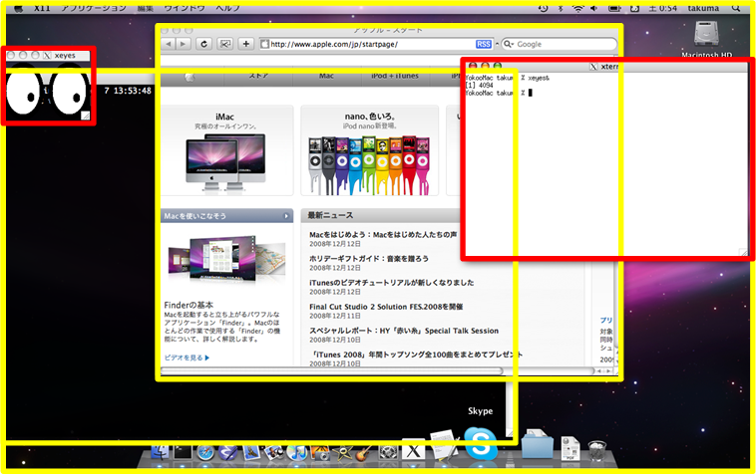
X11 for Mac OS X 図

Slide 13
quartz-wm
Mac OS X用のXウィンドウマネージャ
Aquaと違和感ないヴィジュアル
Mac OS XアプリケーションとXアプリケーション間でCopy&Pasteができる（X11ではなく、ウィンドウマネージャの機能）
Demo

Slide 14
Cocoa / Carbon
Cocoa
こっちメイン
Objective C のためのMac OS X API
いろんな言語で使えるよ。特に動的言語は相性よし
Carbon
メインじゃなくなりそう
C/C++のためのMac OS X API

Slide 15
Xcode
Mac OS Xの開発環境
OSに付属
せっかくだから何か作ってみる
Demo

Slide 16
64bit
実は10.2から徐々に64bit化されている
～10.3までは「4GB以上の物理メモリを搭載」できる程度
10.4では「各プロセスが4GB以上の仮想メモリを使用できる」程度
10.5でCocoa/Carbonが64bit化。でも、カーネルはほぼ「互換モード」で動作。デバイスドライバに32bitのものが使える。

Slide 17
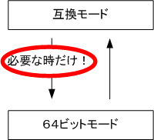
Leperdの動作図

Slide 18
Snow Leperd
2009年リリース予定の10.6
64bit化がさらに
サーバー版はファイルシステムがZFSに
新機能はあまりなくて、足回りの強化

Slide 19
おしまい

